Slide 1

第二单元
泛型

Slide 2
第一节课
初识泛型

Slide 3

上单元知识回顾
现场提问
什么是枚举？
枚举和普通类的区别有哪些？
如何创建枚举？
Notes:
3分钟。
1.枚举是使用enum声明的、由一组预定义的本类型常量组成的引用数据类型。 2.枚举的父类只能是java.lang.Enum类，枚举可以实现接口，枚举不可以被继承，枚举不可以通过new关键字创建实例；
普通类继承Object，可以实现接口，也可以被继承，还可以通过new关键字创建实例。
3.public enum 枚举名称{常量1，常量2，....}

Slide 4
上单元知识回顾
什么是枚举？
被定义项
临近的属
同属的其它种
种差（内涵)
1、继承自java.lang.Enum类
2、是一种特殊的类
3、本身不能被继承
4、用enum关键字声明
5、内部可以预定义一组本类型常量
类
接口
枚举
引用数据类型
定义
系统会在程序执行前预先准备好相关资源，从而提高程序执行效率
枚举是使用enum声明的、由一组预定义的本类型常量组成的引用数据类型。
Notes:
3分钟。
1.枚举是使用enum声明的、由一组预定义的本类型常量组成的引用数据类型。 2.枚举的父类只能是java.lang.Enum类，枚举可以实现接口，枚举不可以被继承，枚举不可以通过new关键字创建实例；
普通类继承Object，可以实现接口，也可以被继承，还可以通过new关键字创建实例。
3.public enum 枚举名称{常量1，常量2，....}

Slide 5

上单元知识回顾
枚举和普通类的区别有哪些？
区别 |  | 枚举 | 普通类
1 | 默认继承的父类 | java.lang.Enum类 | java.lang.Object类
2 | 声明时用的关键字 | enum | class
3 | 构造器修饰符 | 只能使用private | private，default（默认空），protected与public均可
4 | 实例化的方式 | 实例在枚举体内定义，系统自动为实例名添加public static final关键字 | 一般用new创建
5 | 在switch…case…中运用 | 枚举项及枚举常量名可以作为表达式中的匹配项 | 一般不可以
Notes:
3分钟。
1.枚举是使用enum声明的、由一组预定义的本类型常量组成的引用数据类型。 2.枚举的父类只能是java.lang.Enum类，枚举可以实现接口，枚举不可以被继承，枚举不可以通过new关键字创建实例；
普通类继承Object，可以实现接口，也可以被继承，还可以通过new关键字创建实例。
3.public enum 枚举名称{常量1，常量2，....}

Slide 6


上单元知识回顾
光说不练假把式，写个枚举运行看看？
enum Season {//创建一个枚举
SPRING("春天"), SUMMER("夏天"),
AUTUMN("秋天"), WINTER("冬天");//定义4个枚举项
public final String name; //声明枚举的私有成员final属性
private Season(String name) {//通过构造器为属性赋值
this.name = name;
}
}
public class SeasonTest {//测试类
public static void main(String[] args) {
Season s1 = Season.SPRING;
switch (s1) {//匹配枚举项
case SPRING:
System.out.println(s1.name);
break;
case SUMMER:
System.out.println(s1.name);
break;
//省略匹配其余枚举项
default:
break;
}
}
}

Slide 7
上单元知识回顾
枚举总结：
枚举的本质：
一组有穷的特定常量数据集。
枚举的作用：
加强了程序的可读性、易用性和可维护性
接下来学习泛型

Slide 8









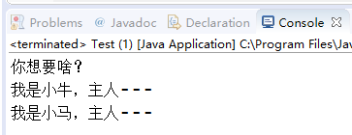
贯穿案例
梦想成真小游戏：
几种不同的小动物，您想要哪种就返回给您哪种。
分析提示：
设计一个通用的方法，传入具体的动物类型，就自动返回该类型的对象。
Notes:
在JDK1.5之前，我们通过Object类实现参数的通用性。
这样做的缺点是需要进行显式地强制类型转换。
代码中，如果程序员对实际的参数类型缺乏预知，在进行强制类型转换时，采用了不匹配的数据类型，这可以通过编译期的检查，但是在程序运行时就会产生类型转换异常，从而导致程序的正常执行被中止。
简单粗暴的运行时异常会削弱程序的健壮性！

Slide 9
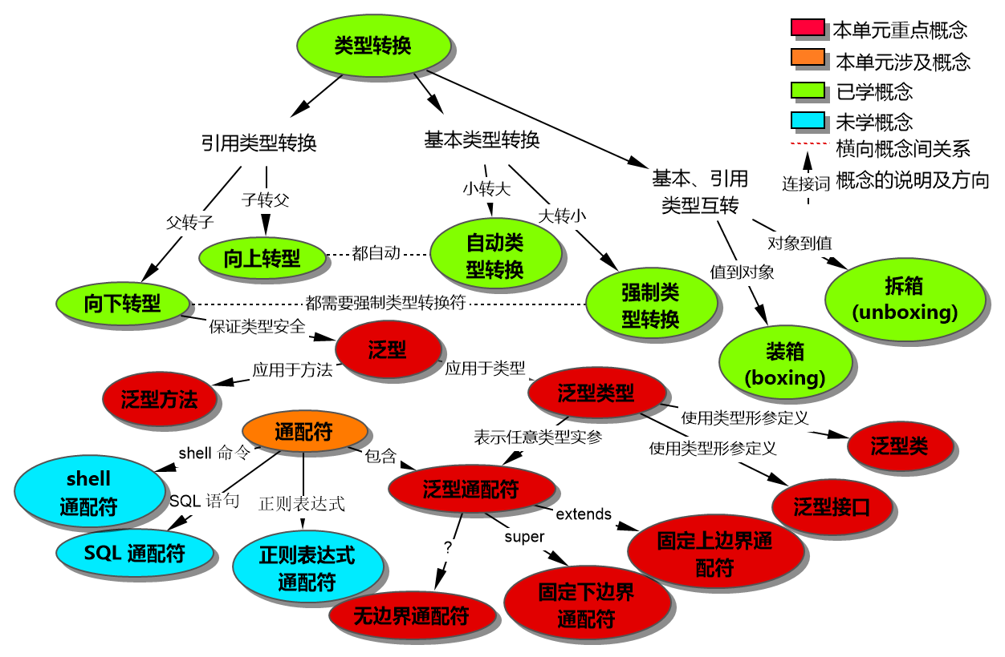
知识目标
强制类型转换可能会触发异常：
java.lang.ClassCastException
Notes:
在Java类型转换中，按照类型转换的方向，可以分为向上类型转换和向下类型转换。向上类型转换是子类型转换为父类型，可以进行自动类型转换；向下类型转换是父类型转换为子类型，需要进行强制类型转换。
强制类型转换时可能会引起类型转换异常。
在JDK1.5之前，存在一系列有可能引发转换异常的强制类型转换。这增大了程序开发的繁琐程度，影响了开发效率。
从JDK1.5开始，Java引入了泛型机制。泛型限定了类型返回，避免了不必要的类型转换异常。
泛型的本质是将引用类型参数化，从而限定编译期的类型范围。泛型不适用于基本数据类型。
我们知道，调用方法时，传入的实参类型需要与形参类型一致，包括是形参类型的子类。
同样，我们采用泛型后，相当于对类型进行了参数化，传入的实际类型要与泛型类型相一致。
我们接下来看什么是泛型。

Slide 10

为什么学习泛型
在JDK1.5之前，我们一般通过通用类Object实现类型参数的通用性。
public class NoGeneric {
private Object val; //声明通用类型成员属性
public NoGeneric(Object val) {
this.val = val; //通过构造器为属性赋值
}//通过返回通用类型对象实现代码复用
public Object getVal() {
return val;
}
}
public class NoGenericTest {
public static void main(String[] args) {//通过构造器传实参
NoGeneric obj = new NoGeneric(new String("abc"));
Object val = obj.getVal();
//请问对象val在编译期是什么类型，在运行时又是什么类型？
Integer i=(Integer)val;
//强制类型转换时，编译期正常，能意味着运行时也正常吗？
}
}
Java中，对象所属类型的判断规则：
编译看左侧，运行看右侧
简单粗暴的运行时类型转换异常会削弱程序的健壮性！
Notes:
在JDK1.5之前，我们通过Object类实现参数的通用性。
这样做的缺点是需要进行显式地强制类型转换。
代码中，如果程序员对实际的参数类型缺乏预知，在进行强制类型转换时，采用了不匹配的数据类型，这可以通过编译期的检查，但是在程序运行时就会产生类型转换异常，从而导致程序的正常执行被中止。
简单粗暴的运行时异常会削弱程序的健壮性！

Slide 11
为什么学习泛型
从JDK1.5开始，Java引入泛型机制，解决编译期与运行时类型不一致导致的类型转换异常问题。可见，泛型能够增强类型转换安全。
那么，什么是泛型？
Notes:
在JDK1.5之前，我们通过Object类实现参数的通用性。
这样做的缺点是需要进行显式地强制类型转换。
代码中，如果程序员对实际的参数类型缺乏预知，在进行强制类型转换时，采用了不匹配的数据类型，这可以通过编译期的检查，但是在程序运行时就会产生类型转换异常，从而导致程序的正常执行被中止。
简单粗暴的运行时异常会削弱程序的健壮性！

Slide 12
什么是泛型
泛型的概念？
被定义项
临近的属
同属的其它种
种差（内涵)
1.参数化类型
2.可以提高代码重用性
3.在编译期强制进行类型检查
泛型
机制
继承
外延
应用于类的泛型
应用于接口的泛型
应用于方法的泛型
定义：
泛型是通过参数化类型提高代码重用性，并在编译期强制进行类型检查的机制。
Notes:
泛型是一种机制，Java在JDK1.5时引入该机制。
同属机制的还有继承。Java中的继承是子类复用父类的属性和方法的机制。
Java中的泛型本质是通过参数化类型的方式，来限定编译期的类型范围。
Java中的泛型是通过参数化类型来限定编译期类型范围的机制。
属于泛型运用的范畴有：泛型类，泛型接口，泛型方法。

Slide 13



泛型的使用特点
对类型进行
参数化
在使用时传入
具体类型
编译时检查
类型是否安全

Slide 14
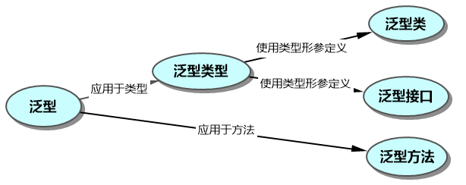
泛型的应用场景
在使用时传入
具体类型

Slide 15

泛型的应用场景
泛型对JDK1.5之前的类型参数通用性做法的改进：
public class Generic<T> {
private T val;
public Generic(T val) {
this.val = val;
} //通过使用泛型实现代码重用
public T getVal() {
return val;
}
}
public class GenericDemo {
public static void main(String[] args) {
Generic<Integer> intObj = new Generic<Integer>(666);
//创建对象时，传入具体类型
Integer i = intObj.getVal();
//编译期自动转换为具体类型，编译期和运行时类型一致
System.out.println("i="+i);
}
}
在使用时传入
具体类型
编译期和运行时均正常

Slide 16
泛型的应用场景
泛型应用于类形成泛型类，应用于接口形成泛型接口，应用于方法形成泛型方法。
类
如：HashMap<K,V>、ArrayList<E>、HashSet<E>、Class<T>
接口
如：Map<K,V>、Collection<E>、List<E>、Set<E>
方法
如：Collection接口中<T> T[ ] toArray(T[ ] a)

Slide 17
课堂延伸：泛型标识符的含义
泛型常见标识符举例（谨供参考）：
Map<K,V>
HashMap<K,V>
Collection<E>
List<E>
ArrayList<E>
Set<E>
HashSet<E>
Class<T>
E：Element(集合中使用)
T：Type（Java类）
K：Key（键）
V：Value（值）
N：Number（数值类型）
?：表示不确定的java类型
S、U、V：第二、三、四个类型
标识符含义

Slide 18
课堂小结
知识回顾：枚举
及时复盘，开启新内容
本节内容
泛型的概念
理解概念，举一反三
泛型的应用场景
下一节将学习泛型类和泛型接口

Slide 19
第二节课
泛型类和泛型接口

Slide 20

学习目标
上节课学习了泛型的概念和应用场景。
本节课学习泛型在类和接口中的应用。
为什么学习泛型类和泛型接口呢？
通过声明类型形参，
在使用时传入多个类型实参，
提高代码重用性。

Slide 21
什么是泛型类
泛型类的概念？
Generic Class n. 泛型类
名词解释
被定义项
临近的属
同属的其它种
种差（内涵)
1.使用类型形参定义
泛型类
类
非泛型类
定义
泛型类是使用类型形参定义的类。
Notes:
泛型是一种机制，Java在JDK1.5时引入该机制。
同属机制的还有继承。Java中的继承是子类复用父类的属性和方法的机制。
Java中的泛型本质是通过参数化类型的方式，来限定编译期的类型范围。
Java中的泛型是通过参数化类型来限定编译期类型范围的机制。
属于泛型运用的范畴有：泛型类，泛型接口，泛型方法。

Slide 22
泛型类的使用特点
实例化泛型类时，需指定具体类型
编译时进行
类型检查
类型实参为空时
默认是Object类型

Slide 23
如何创建泛型类
语法格式：
class 类名<类型形参列表>{
}
class GenClass<T>{//创建泛型类
private T prop;
public GenClass(){}
public GenClass(T arg) {
this.prop = arg;
}
public T getProp() {
return prop;
}
}
类型形参：
创建泛型类时使用
需要声明在< >中
是形式参数
多个类型形参需用英文逗号隔开
注：类型形参是创建泛型类、接口或方法时声明在尖括号中的形式参数。

Slide 24
如何使用泛型类创建对象
语法格式：
类名<类型实参列表> 对象名 = new 类名<类型实参列表>(参数列表); //创建对象时指定T的具体类型
类型实参：
在创建泛型对象时指定
只能是引用类型
是传入的实际类型
GenClass<String> obj = new GenClass<String>("");
传入类型实参
注：类型实参是创建泛型类对象，实现泛型接口或调用泛型方法时表示具体类型的实际参数。

Slide 25
子类如何继承泛型类
子类继承泛型类：
传入类型形参：
语法格式：class 类名<类型形参列表> extends 泛型类名<类型形参列表>{ }
class GenClass2<T> extends GenClass<T>{}
若父类声明了类型形参T，则子类的类型形参列表中也必须含有T
传入类型实参：
省略类型实参时，默认为Object类型
语法格式：class 类名 extends 泛型类名<类型实参列表>{ }
class GenClass2<T> extends GenClass<String>{ }

Slide 26
什么是泛型接口
泛型接口的概念？
Generic Interface n. 泛型接口
名词解释
被定义项
临近的属
同属的其它种
种差（内涵)
1.使用类型形参定义
泛型接口
接口
非泛型接口
定义
泛型接口是使用类型形参定义的接口。
Notes:
泛型是一种机制，Java在JDK1.5时引入该机制。
同属机制的还有继承。Java中的继承是子类复用父类的属性和方法的机制。
Java中的泛型本质是通过参数化类型的方式，来限定编译期的类型范围。
Java中的泛型是通过参数化类型来限定编译期类型范围的机制。
属于泛型运用的范畴有：泛型类，泛型接口，泛型方法。

Slide 27
泛型接口的使用特点
实现接口时需
指定类型实参
编译时进行
类型检查
类型实参为空时
默认是Object类型

Slide 28
如何使用泛型接口
语法格式：
interface 接口名<类型形参列表>{
}
与泛型类的语法相似
示例：
public interface Addable<T> {
public void add(T t);
}
public interface Getable<T> {
public T get(int index);
}

Slide 29
如何使用泛型接口
子类如何实现泛型接口？
传入类型形参：
语法格式：class 类名<类型形参列表> implements 接口名<类型形参列表>{ }
public class ArrayUtil<T> impliments Addable<T> { }
public class ArrayUtil<T> impliments Addable<T>, Getable<T> {}
public class ArrayUtil<T, S> impliments Addable<T>, Getable<S> {}
传入类型实参：
省略类型实参时，默认为Object
语法格式：class 类名 implements 接口名<类型实参列表>{ }
public class ArrayUtil impliments Addable { }
public class ArrayUtil impliments Addable<String>, Getable<Object> {}

Slide 30
课堂编程
训练要点
泛型类与泛型接口的创建
需求说明
自定义一个泛型类
自定义一个泛型接口
实现思路
1.泛型类创建格式 class 类名称<泛型参数标识符>{}
2.泛型接口创建格式 interface 接口名称<泛型参数标识符>{}
3.分别创建泛型类的对象，以及实现泛型接口，并创建其实现类的对象
学生练习10分钟

Slide 31
课堂小结
知识回顾：泛型概念及应用场景
及时复习
本节内容
泛型类
步步推进
泛型接口
下一节将学习自定义泛型方法

Slide 32
第三节课
泛型方法和泛型规则

Slide 33
学习目标
上节课学习了自定义泛型类和泛型接口。
本节课学习自定义泛型方法，以及泛型的常用规则。
为什么学习泛型方法呢？
泛型方法声明一次，可以衍生出多个版本，提高方法的重用性。
为什么学习泛型规则呢？
只有掌握了规则，才能更好地指导实践。

Slide 34
什么是泛型方法
泛型方法的概念？
Generic Function n. 泛型方法
名词解释
被定义项
临近的属
同属的其它种
种差（内涵)
1.使用类型形参定义
泛型方法
方法
非泛型方法
定义
泛型方法是使用类型形参定义的方法。
Notes:
泛型是一种机制，Java在JDK1.5时引入该机制。
同属机制的还有继承。Java中的继承是子类复用父类的属性和方法的机制。
Java中的泛型本质是通过参数化类型的方式，来限定编译期的类型范围。
Java中的泛型是通过参数化类型来限定编译期类型范围的机制。
属于泛型运用的范畴有：泛型类，泛型接口，泛型方法。

Slide 35
泛型方法的使用特点
想一想：泛型方法在使用中与非泛型方法有哪些异同呢？
public class Test {
//非泛型方法，函数声明时传入形式参数，String类型
public void say(String content){
System.out.println(content);
}
public static void main(String[] args) {
Test test = new Test();
//函数调用时传入实参，一个字符串对象
test.say(“声明时传形参，调用时传实参");
}
}
public class Test2 {
public <T> void say(T content){//泛型方法
System.out.println(content);
}
public static void main(String[] args) {
Test2 test2 = new Test2();
//泛型方法在调用时传入具体的实际类型
test2.say(new Integer(666));
test2.say(new String(“类型参数化”));
}
}
同：声明时均传入形参，使用时均传入实参。
泛型方法与非泛型方法的异同
异：非泛型方法在声明时限定实参值的类型，
泛型方法在声明时限定实参类型的范围。

Slide 36
泛型方法的使用特点
在方法的返回值
类型前加泛型约束
调用方法时
指定类型实参
静态方法中传入泛型时
必须使用泛型方法

Slide 37
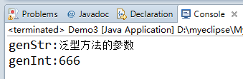
如何使用泛型方法
语法规则：
权限修饰符 <类型形参列表> 返回值类型 方法名(参数列表) { }
public class Demo {
public <T> T getGen(T arg){//泛型方法
return arg;
}
public static void main(String[] args) {
Demo demo = new Demo();
String genStr = demo.getGen(“泛型方法的参数”);//泛型方法版本一：传入String对象
Integer genInt = demo.getGen(666); ”);//泛型方法版本二：传入Integer对象
System.out.println("genStr:"+genStr);
System.out.println("genInt:"+genInt);
}
}
Notes:
把T改成其它字母

Slide 38
如何使用泛型方法
泛型方法的应用场景：
需要提高代码重用性时，可以使用泛型方法
静态方法中传入泛型参数时，必须使用泛型方法
class Demo2<T>{
public void pFun(T x){} //普通成员方法传入泛型参数时可以不用泛型方法
public static void sFun1(T x){} //静态成员方法传入泛型参数时必须用泛型方法否则编译报错
public static <T> void sFun2(T x){} //静态成员方法传入泛型参数时必须使用泛型方法
}
√
×
√
Notes:
把T改成其它字母

Slide 39
泛型的常用规则
1.泛型的类型实参只能是引用数据类型，不能是基本数据类型。
class ArrayUtil<T>{}
ArrayUtil<String> au0 = new ArrayUtil<String>();
ArrayUtil<int> au = new ArrayUtil<int>(); //编译期报错
√
2.同一种泛型可以对应多个版本，不同版本需考虑兼容性。
ArrayUtil<Object> au1 = new ArrayUtil<Object>();
ArrayUtil<Person> au2 = new ArrayUtil<Person>();
ArrayUtil<Student> au3 = new ArrayUtil<Student>();
不同版本，互不兼容

Slide 40
泛型的常用规则
3.泛型的类型参数可以有多个，以英文逗号分割。
interface Map<K,V> { }
class Gen<T,S> { }
Gen gen = new Gen<String,Integer>();
4.类型实参可以使用?通配符。
public void func(ArrayUtil<?> pars) { }
5.类型参数可以使用extends、super限定边界。
public class PersonUtil<T extends Person> { }
public <T extends Person> method() { }
public <T super Student> method() { }
extends什么意思？
super什么意思？

Slide 41
课堂编程
训练要点
泛型方法的创建
需求说明
自定义泛型方法
实现思路
1. 泛型方法格式： 访问权限修饰符 <泛型标识符> 返回值类型 方法名（形参列表）
2. 创建泛型方法后，调用泛型方法。
学生练习5分钟

Slide 42
课堂小结
知识回顾：泛型类与泛型接口
及时复习
本节内容
泛型方法
步步推进
泛型规则
涉及泛型通配符与边界
下一节将学习泛型通配符与泛型边界

Slide 43
第四节课
泛型通配符与泛型边界

Slide 44
学习目标
上节课学习了泛型方法及泛型的常用规则。
本节课学习泛型通配符与泛型边界的使用。
为什么要使用泛型通配符与泛型边界呢？
让我们在接下来的学习中解答这个问题。

Slide 45
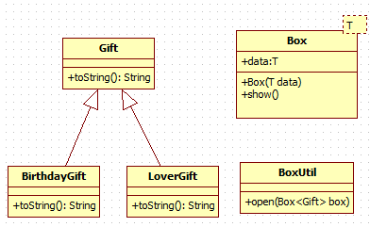
为什么使用泛型通配符
问题描述：
Gift礼物类，有两个子类：
BirthdayGift生日礼物类，
LoverGift情人节礼物类
class Gift{/*礼物类*/}
class BirthdayGift extends Gift{
/*生日礼物*/}
class LoverGift extends Gift{
/*新年礼物*/}
泛型类Box物品盒类，盒内可以装礼物。
BoxUtil类用来操作Box，
该类内定义了一个open方法，
用来打开物品盒。
class Box<T>{//物品盒，泛型类
private T gift;
public Box(T gift){
this.gift=gift;
}
}
public class BoxUtil {
public void open(Box<Gift> x){ System.out.println("礼物盒..."); }
public static void main(String[] args) { BoxUtil bu = new BoxUtil();
Box<Gift> box = new Box<Gift>(new Gift()); bu.open(box);
Box<BirthdayGift> box2 = new Box<BirthdayGift>(new BirthdayGift());
bu.open(box2);
}
}
两个Box版本可以兼容吗？
编译期检查出异常！

Slide 46
为什么使用泛型通配符
分析：尽管BirthdayGift是Gift的子类，但是Box<BirthdayGift>既不与Box<Gift>等价，也非Box<Gift>的子类，二者是Box类的两个不同版本。
那么，如何避免Box类的多版本不兼容问题呢？多写几个重载的open方法？
public void open(Box<Gift> box){ }
public void open(Box<BirthdayGift> box){ }
public void open(Box<LoverGift> box){ }
代码繁琐，重用性不强
有没有一种符号可以兼容Box类的所有版本呢？有！
public void open(Box<?> box) { }
泛型通配符
什么是通配符，
什么又是泛型通配符？

Slide 47
什么是通配符
通配符的概念？
Wildcard 英 ['waɪldkɑrd] 美 ['waɪldkɑrd] n. 通配符
名词解释
被定义项
临近的属
同属的其它种
种差（内涵)
1.代替一个或多个真正字符
数学符号
单位符号
制表符
通配符
特殊字符
外延
shell通配符
正则表达式通配符
SQL通配符
泛型通配符
定义：
通配符是代替一个或多个真正字符的特殊字符。
Notes:
泛型是一种机制，Java在JDK1.5时引入该机制。
同属机制的还有继承。Java中的继承是子类复用父类的属性和方法的机制。
Java中的泛型本质是通过参数化类型的方式，来限定编译期的类型范围。
Java中的泛型是通过参数化类型来限定编译期类型范围的机制。
属于泛型运用的范畴有：泛型类，泛型接口，泛型方法。

Slide 48
什么是泛型通配符
泛型通配符的概念？
被定义项
临近的属
同属的其它种
种差（内涵)
1.在泛型中使用
2.在传入类型实参时使用
3.用来表示特定范围的类型
shell通配符
泛型通配符
通配符
正则表达式通配符
SQL通配符
外延
无边界通配符
固定上边界通配符
固定下边界通配符
定义：
泛型通配符是在泛型中用来表示任意类型实参的的通配符。
Notes:
泛型是一种机制，Java在JDK1.5时引入该机制。
同属机制的还有继承。Java中的继承是子类复用父类的属性和方法的机制。
Java中的泛型本质是通过参数化类型的方式，来限定编译期的类型范围。
Java中的泛型是通过参数化类型来限定编译期类型范围的机制。
属于泛型运用的范畴有：泛型类，泛型接口，泛型方法。

Slide 49
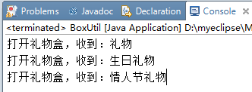
如何使用无边界通配符
无边界通配符是以?表示特定类型范围的泛型通配符。
？默认匹配Object类，即可以匹配任意引用数据类型。
前面例子中，Gift、LoverGift均是Object的子类。
所以，Box<?>可以兼容Box<Gift>、Box<LoverGift>等Box版本。
public class BoxUtil {
public void open(Box<?> box) {
System.out.println("打开礼物盒，收到：" + box);
}
public static void main(String[] args) {
BoxUtil bu = new BoxUtil();
Box<Gift> box = new Box<Gift>(new Gift()); //Box版本一
bu.open(box);
Box<BirthdayGift> box2 = new Box<BirthdayGift>(new BirthdayGift()); //Box版本二
bu.open(box2);
Box<LoverGift> box3 = new Box<LoverGift>(new LoverGift()); //Box版本三
bu.open(box3);
}
}

Slide 50
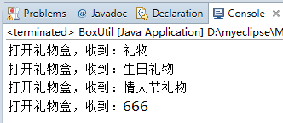
为什么使用有边界通配符
无边界的？通配符默认匹配Object类，可以兼容Box任意版本，范围过宽，存在逻辑隐患。
public class BoxUtil {
public void open(Box<?> box) {
System.out.println("打开礼物盒，收到：" + box);
}
public static void main(String[] args) {
BoxUtil bu = new BoxUtil();
Box<Gift> box = new Box<Gift>(new Gift()); //Box版本一
bu.open(box);
Box<BirthdayGift> box2 = new Box<BirthdayGift>(new BirthdayGift()); //Box版本二
bu.open(box2);
Box<LoverGift> box3 = new Box<LoverGift>(new LoverGift()); //Box版本三
bu.open(box3);
Box<Integer> box4 = new Box<Integer>(666); //Box版本四；所传类型实参并非礼物种类
bu.open(box4);
}
}
如何限定?通配符所匹配类型的范围？使用有边界通配符

Slide 51
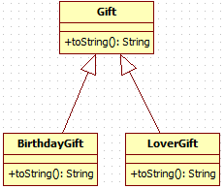
如何使用固定上边界通配符
固定上边界通配符是使用extends限定类型实参上界的通配符。
语法格式：<? extends 上界父类>
语法解释：使用extends向上限定边界, 实参可以是上界父类自身或其子类。
public class BoxUtil {
public void open(Box<? extends Gift> box) {
System.out.println("打开礼物盒，收到：" + box);
}
public static void main(String[] args) {
BoxUtil bu = new BoxUtil();
Box<Gift> box = new Box<Gift>(new Gift()); //Box版本一
bu.open(box);
Box<BirthdayGift> box2 = new Box<BirthdayGift>(new BirthdayGift()); //Box版本二
bu.open(box2);
Box<LoverGift> box3 = new Box<LoverGift>(new LoverGift()); //Box版本三
bu.open(box3);
Box<Integer> box4 = new Box<Integer>(666); //Box版本四
bu.open(box4); //Integer并非Gift的子类，不被兼容
}
}
编译期报错，程序无法通过编译，
向上约束了Box的版本范围，使得泛型运用更灵活
Notes:
类型实参都是Gift及其子类，都可以向上转型为Gift。可以按照Gift访问。
如果传的是子类类型，给T类型变量赋值父类实例会异常。

Slide 52
如何使用固定下边界通配符
固定下边界通配符是使用super限定类型实参下界的通配符。
语法格式：<? super 下界子类>
语法解释：使用super向下限定边界, 实参可以是下界子类自身或其父类。
public class BoxUtil {
public void open(Box<? super BirthdayGift> box) {
System.out.println("打开礼物盒，收到：" + box);
}
public static void main(String[] args) {
BoxUtil bu = new BoxUtil();
Box<Gift> box = new Box<Gift>(new Gift()); //Box版本一
bu.open(box);
Box<BirthdayGift> box2 = new Box<BirthdayGift>(new BirthdayGift()); //Box版本二
bu.open(box2);
Box<LoverGift> box3 = new Box<LoverGift>(new LoverGift()); //Box版本三
bu.open(box3); //LoverGift不是Birthday的子类，不被兼容
}
}
编译期报错，程序无法通过编译，
向下约束了Box的版本范围，使得泛型运用更灵活
思考：在泛型实参中可以设置边界。在泛型形参中是否可以设置边界呢？
Notes:
类型实参都是LoverGift及其父类，无法实现向下转型成LoverGift。不能按照LoverGift访问
因为类型是LoverGift及其父类，赋值时使用LoverGift必然可以

Slide 53
类型形参中的边界
1.为泛型类的类型形参设置上边界。
class GenericClass<T extends Gift>{ }
2.为泛型接口的类型形参设置上边界。
interface GenericInterface<T extends Gift>{ }
3.为泛型方法的类型形参设置上边界。
public <T extends Gift> void GenericFunc(T obj){ }
注意：类型形参可以限制上边界，不能限制下边界，否则会报语法错误。

Slide 54

知识点：?和T的区别
符号?和T在泛型使用中有什么区别呢？
 | 应用场景 | 范围
? | 一种通配符， 在泛型中传入类型实参时使用 | 无边界 固定上边界 固定下边界
T | 一种表示泛型参数的标识符， 在创建泛型类、泛型接口、泛型方法时作为类型形参 | 无边界 固定上边界

Slide 55
课堂编程
训练要点
泛型通配符的使用
需求说明
在编程中使用无边界通配符?
在编程中使用固定上边界通配符?
在编程中使用固定下边界通配符?
实现思路
1. 创建一个父类及其两个子类；
2. 创建一个泛型类，以及一个测试泛型的工具类；
3. 在工具类中分别测试上述3种通配符。
学生练习10分钟

Slide 56









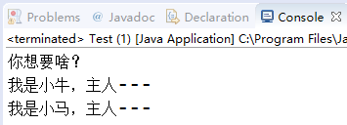
本单元贯穿案例回顾
动物
class Animal{/*父类，动物类*/}
class Horse extends Animal{
@Override
public String toString() {
return "我是小马，主人---";
}
}
class Cattle extends Animal{
@Override
public String toString() {
return "我是小牛，主人---";
}
}
//其他动物类依此方式创建
public class Test {//测试类；
//定义泛型方法，限定上界
public <T extends Animal> T getAnimal(T x) {
return x;
}
public static void main(String[] args) {
Test test = new Test();
System.out.println("你想要啥？");
Cattle cattle = test.getAnimal(new Cattle());
System.out.println(cattle);
Horse horse = test.getAnimal(new Horse());
System.out.println(horse);
}
}

Slide 57
单元小结
定义：
泛型的作用
使用场景
类型参数
泛型是通过参数化类型提高代码重用性，并在编译期强制进行类型检查的机制。
可重用好
类型安全
执行效率高
泛型
泛型类
泛型接口
泛型方法
类型形参：用于创建泛型类、泛型接口、泛型方法
类型实参：用于创建泛型类对象，实现泛型接口或调用泛型方法

Slide 58
单元小结
泛型规则
泛型通配符
1.泛型的类型实参只能是引用数据类型，不能是基本数据类型。
2.同一种泛型可以对应多个版本，不同版本需考虑兼容性。
3.泛型的类型参数可以有多个，以英文逗号分割。
4.类型实参可以使用?通配符。
5.类型参数可以使用extends、super限定边界。
泛型
无边界通配符 <?>
固定上边界通配符 <? extends 上界父类>
固定下边界通配符 <? super 下界子类>

Slide 59
单元小结
本单元概念图

Slide 60
课堂延伸：泛型的生效期
泛型作为一种类型自动转换和检查机制，在程序从编辑到编译，再到运行的哪个阶段生效呢？
javac
JVM
.java源文件
.class字节码文件
加载与运行
编译期
运行时
生效期
泛型

Slide 61
课堂延伸：常用的通配符
其他常用的通配符：
应用范围 | 通配符 | 说明
shell通配符 | * | 匹配0个或多个字符
 | ? | 匹配任意一个字符
正则表达式通配符 | * | 匹配前一个字符任意次数（含0次）
 | + | 匹配前一个字符1次以上（含1次）
 | ? | 匹配前一个字符0次或1次
SQL通配符 | % | 匹配一个或多个字符
 | _ | 仅匹配一个字符
 | [charlist] | 字符列中的任何单一字符
本页内容不在本单元授课之列，谨供同学们参考了解

Slide 62


谢谢聆听
创新教育 引领未来

